Slide 1
PROGETTO BRIDGING BARRIERS:
FORMAZIONE E SCAMBIO DI BUONE PRATICHE PER INSEGNANTI DI ITALIANO L2

Slide 2
Adult Basic Education
Sistemi in Austria, Svizzera, Slovacchia e Italia a confronto

Slide 3
Programma dell’incontro
ABE in Austria, Svizzera, Slovacchia
ABE in Italia: le origini storiche, panoramica della situazione attuale.
Focus: il CPIA
Focus: la rete SAI
Riflessione: le competenze degli insegnanti.

Slide 4
AUSTRIA
Il sistema di istruzione di base per adulti inizia a metà degli anni 90. è un movimento “bottom- up”: i corsi sono organizzati seguendo i bisogni dei partecipanti.
I primi corsi sono per persone di madrelingua tedesca: analfabetismo funzionale.
1998: Neustart Grundbildung (Ricominciare l’istruzione di base per adulti) finanziato dal FSE (Fondo Sociale Europeo) e il corrispettivo del Centro per l’impiego.
contenuti: leggere, scrivere, aritmetica per adulti con carenze nell’istruzione di base.

Slide 5
Primi anni 2000
1998-2000: ISOP organizza “External Secondary School” il primo corso per il conseguimento del diploma di scuola dell’obbligo per adulti. I partecipanti sono principalmente stranieri giovani (turchi, bosniaci) .
2000: Interkuturelle Elementarbildung (Intercultural Elementary Education)
contenuti: alfabetizzazione, lingua tedesca, elementi di cultura generale.
Ponte per External Secondary School o per il lavoro.
2005: In.Bewengung. Adult Basic Education and Literacy Network in Austria (Alfa- Telefon).

Slide 6
2012: Initiative Erwachsenenbildung (IEB)
= Iniziativa per l’istruzione degli adulti
https://www.initiative-erwachsenenbildung.at/initiative-erwachsenenbildung/was-ist-das/
nasce da cooperazione tra regioni e governo federale.
obiettivo: istruzione di base gratuita per giovani e adulti; garantire la qualità dell’insegnamento con linee guida comuni.
Contenuti dell’ABE:
competenze di apprendimento (apprendimento autonomo, imparare ad imparare)
competenze in lingua tedesca (parlare, leggere, scrivere)
competenze di base in un’altra lingua (parlare, leggere, scrivere)
competenze matematiche
competenze informatiche.

Slide 7
Initiative Erwachsenenbildung (IEB): formazione degli insegnanti
Con la fondazione di IEB, la formazione degli insegnanti ABE viene standardizzata e nascono corsi di formazione professionale specifica.
FEA (Fachtspezifische Erstausbildung, formazione iniziale specifica) è obbligatoria per i docenti che lavorano nel sistema IEB (ma non per chi lavora nei corsi finanziati dal Fondo Sociale Europeo).
per mantenere l’accreditamento a IEB gli insegnanti devono frequentare corsi di aggiornamento
Ci sono corsi al di fuori del sistema IEB es. i corsi di alfabetizzazione per stranieri.

Slide 8
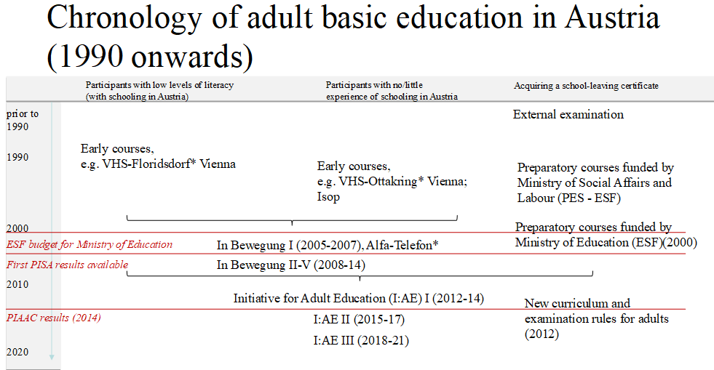

Slide 9
SVIZZERA
In Svizzera, aver conseguito il certificato SVEB/FSEA è diventato un requisito necessario per l’insegnamento ad adulti. Non include alcuna specializzazione relativamente all’insegnamento delle lingue o allo sviluppo delle abilità di base ma fornisce le basi:
dei processi di apprendimento degli adulti
della pianificazione delle lezioni
della metodologia e la didattica
dell’uso delle risorse tecnologiche
del monitoraggio del processo dell’apprendimento

Slide 10
Il certificato SVEB/FSEA
Il programma di formazione ha una struttura modulare e comprende 3 livelli:
livello 1: certificato di formatore/formatrice di adulti. Animare attività formative destinate ad adulti (1 modulo)
livello 2: attestato professionale federale di formatore/formatrice. Concepire e sviluppare in autonomia corsi nelle propria disciplina (4 moduli)
livello 3: diploma federale di responsabile della formazione. Condurre, organizzare, sviluppare e valutare i compiti didattici e concettuali difficili (6 moduli)

Slide 11
Specializzazioni
certificato “fide” (Sprachkursleiter/in im Integrationsbereich - Formatore/rice di lingue nell'ambito dell'integrazione): promuovere l’integrazione e facilitare l’apprendimento
corsi di formazione per insegnare tedesco come lingua seconda ad adulti bassamente scolarizzati, giovani e bambini
corsi di didattica del tedesco come lingua seconda ad analfabeti
corso di didattica delle competenze matematiche e di calcolo (ma dal 2014 in poi non è più stato proposto)
corsi e webinair per sostenere i processi di apprendimento in digitale, la cui richiesta è cresciuta a seguito della pandemia di Covid19
corsi di formazione sulla comunicazione interculturale

Slide 12
Linee guida
Anche se non sono ancora disponibili programmi di formazione e aggiornamento per tutte le aree di sviluppo delle competenze di base, sono state sviluppate delle linee guida di riferimento:
area Generale (AdA): è il quadro di riferimento per lo sviluppo delle competenze dei formatori che lavorano nel campo delle competenze di base degli adulti nelle aree dell’alfabetizzazione in lingua straniera, della promozione della seconda lingua, della lettura e scrittura, della matematica di base e delle ICT
area Linguistica (“Framework curriculum for the linguistic support of migrants”): costituisce la base per il certificato fide

Slide 13
Linee guida
area Alfabetizzazione (“Literator for native/foreign language speakers”): è un programma modulare sviluppato da SVEB/FSEA ma non è stato ancora implementato da nessun ente di formazione
area Matematica ("Building blocks for a concept to promote Numeracy competencies" e “Handbuch zur Ausbildung für Kursleitende in der Förderung alltagsmathematischer Kompetenzen”): materiali destinati a docenti che insegnano matematica ad adulti, anche stranieri

Slide 14
Linee guida
area ICT (“Basic ICT skills - promotion for the labor market” e “Orientation framework for basic skills in information and communication technologies (ICT)”: una guida per i formatori del mercato del lavoro, e una quadro di riferimento sulle competenze digitali chiave di cui una persona ha bisogno per partecipare in modo indipendente in una società sempre più digitale

Slide 15
Esigenze di sviluppo
non esiste invece un’offerta formativa relativa all’insegnamento delle competenze matematiche di base, anche se esistono delle linee guida
per quanto riguarda le nuove tecnologie, ci sono corsi per la digitalizzazione dell’insegnamento, anche se non esiste un curriculum generale per le competenze ICT di base

Slide 16
In conclusione
per tutte le aree esistono curricola o linee guida utili ad orientare gli insegnanti ABE
mentre le aree della promozione della lingua e dell’alfabetizzazione sono ben sviluppate, non ci sono sufficienti opportunità di formazione e aggiornamento per docenti che iniziano ad insegnare matematica base e ICT
nell’estate del 2020 è stato formato un gruppo di lavoro per lo sviluppo di un sistema di formazione e perfezionamento nel settore delle competenze di base, sotto la guida di SVEB/FSEA

Slide 17
SLOVACCHIA
Nonostante l'economia in crescita, la Slovacchia ha circa 170.000 disoccupati registrati, di cui quasi 60.000 sono al livello più basso di istruzione. Secondo le stime, un numero simile di persone poco qualificate è fuori dai registri degli uffici del lavoro - sono persone economicamente inattive, disoccupate a lungo termine o fanno parte di un altro gruppo vulnerabile.

Slide 18
L'assenza di competenze di base è un ostacolo alla qualità della vita - personale, lavorativa e sociale. L'analfabetismo sembra non essere un problema, tuttavia, il problema della comprensione del testo scritto, dell'uso delle funzioni matematiche di base nella vita quotidiana, o dell'uso della tecnologia e delle applicazioni è un grave handicap nel mondo di oggi in rapido cambiamento. Infatti impedisce alle persone di partecipare alla vita lavorativa o di avanzare nelle carriere, limita la partecipazione alla vita sociale e familiare ed è anche una fonte di insicurezza, bassa autostima, e spesso vergogna.

Slide 19
Sviluppo delle competenze di base degli adulti
Il progetto “National Skills Strategy per la Slovacchia” insieme al “Programma Nazionale per lo Sviluppo dell'Educazione” sono le principali iniziative che identificano i bisogni e le strategie per lo sviluppo delle competenze di base degli adulti in Slovacchia.

Slide 20
Principali gruppi che necessitano dell'istruzione di base degli adulti
Studenti socio-economicamente svantaggiati particolarmente rappresentati dalla popolazione Rom
Disoccupati di lunga durata rappresentati dalla popolazione Rom e da giovani e adulti poco qualificati
Lavoratori poco qualificati rappresentati da giovani e adulti che rischiano di perdere il loro lavoro a causa dell'automazione dei lavori e della maggiore necessità di competenze digitali.

Slide 21
ITALIA
L' istruzione di base degli adulti in Italia comprende diverse esperienze: dalla scuola pubblica, attiva in questo campo attraverso i "CPIA" (Centri Provinciali per l'Istruzione degli Adulti), a esperienze di organizzazioni private nell'insegnamento di vari corsi per adulti.
Il sistema pubblico e le attività privata non sono integrati in un'offerta formativa organica.

Slide 22
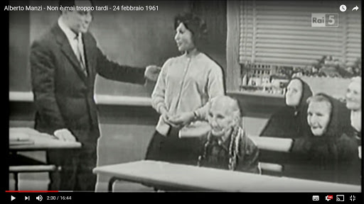
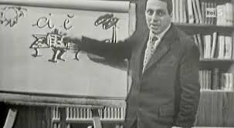
Evoluzione storica
1947: vengono istituite le scuole popolari (poi soppresse nel 1982) con lo scopo di insegnare agli analfabeti a "leggere, scrivere e far di conto"
Anni ‘60: programma televisivo "Non è mai troppo tardi", condotto dall'insegnante Alberto Manzi, che aveva lo scopo di insegnare al pubblico analfabeta adulto a leggere e scrivere

Slide 23
Evoluzione storica
1968: si attivano negli istituti tecnici (e poi negli istituti professionali) sezioni serali per studenti-lavoratori
Anni ‘70: viene sancito il diritto all'istruzione per i lavoratori, quindi il diritto ad avere un orario agevolato per consentirgli la frequenza di corsi, oltre che dei permessi retribuiti (si avvia la sperimentazione delle 150 ore)
1997: il sistema di educazione di base degli adulti viene regolato a livello nazionale con l’istituzione dei CTP (Centri Territoriali Permanenti) sotto la responsabilità del Ministero dell'Istruzione.

Slide 24
Evoluzione storica
fine anni ‘90-inizio 2000: cresce l’immigrazione in Italia e i CTP vedono un aumento di iscrizioni di stranieri ai corsi di primo grado e la richiesta di corsi di italiano L2 e di alfabetizzazione. I CTP diventano il punto di riferimento per l'erogazione di questi corsi agli immigrati adulti.
2014: I CTP vengono riformati con la creazione dei CPIA ( Centri provinciali per l'istruzione degli adulti). Anche se ora sono organizzati a livello livello provinciale, fanno ancora parte delle scuole pubbliche, governate dal Ministero dell'istruzione.

Slide 25
Situazione attuale: i CPIA
Il CPIA offre:
corsi di primo livello, finalizzati al conseguimento di una qualifica di primo ciclo
corsi di alfabetizzazione e di lingua italiana per adulti stranieri
corsi di lingua modulari e corsi di base e avanzati su diversi temi (ICT, italiano per la patente, fotografia,ecc.)
corsi serali di secondo ciclo per adulti, finalizzati all'ottenimento di un diploma di maturità tecnica, professionale e artistica
corsi all’interno di strutture di detenzione

Slide 26
Situazione attuale: enti privati e ONG
Ci sono anche alcune organizzazioni private che lavorano in stretto contatto con le autorità pubbliche e molte ONG italiane che forniscono corsi non formali di educazione degli adulti.
Un campo particolare dell'educazione di base per adulti è l'educazione non formale fornita ai migranti, specialmente per i rifugiati e i richiedenti asilo. All’interno del SAI (Sistema di accoglienza e integrazione) c’è l’obbligo di erogare 15 ore settimanali di lingua italiana

Slide 27
Finanziamenti
I CPIA sono completamente finanziati dal Ministero dell’ Istruzione, come il resto del sistema scolastico pubblico
Le organizzazioni private e le ONG lavorano principalmente attraverso progetti e bandi di finanziamento (fondi del FSE) Alcune fanno pagare delle tasse ai partecipanti.
Il SAI è finanziato dal Ministero dell'Interno e gestito dai comuni

Slide 28
Formazione degli insegnanti
non c'è un quadro comune di qualificazione per gli insegnanti di istruzione base per adulti: gli insegnanti provengono da diversi percorsi accademici o educativi
c'è una mancanza di formazione adeguata per gli insegnanti di base per adulti, anche se c'è un crescente bisogno di formazione
l’offerta formativa esistente appare molto frammentata, anche se comprende alcune esperienze di alta qualità (università attraverso seminari e corsi post-laurea e da alcune organizzazioni private specializzate nel settore)

Slide 29
Formazione degli insegnanti
I CPIA reclutano gli insegnanti per l'italiano come L2 e per i corsi di alfabetizzazione dalle liste degli insegnanti della scuola primaria e, recentemente dalla classe di concorso, A023. Per i corsi di abilitazione del primo ciclo gli insegnanti sono reclutati dalle liste della scuola secondaria di primo grado. Non ci sono diplomi specifici o corsi considerati obbligatori per insegnare nei corsi di base per adulti.
Gli insegnanti che lavorano nelle organizzazioni private e nelle ONG sono reclutati direttamente dall'organizzazione. Le diverse organizzazioni seguono standard diversi nella scelta dei loro dipendenti

Slide 30
Focus sul CPIA

Slide 31
Focus: Il sistema SAI (ex SPRAR)
Sistema di Accoglienza e Integrazione (rete SAI, ex SPRAR ), costituita dalla rete degli enti locali che, per la realizzazione di progetti di accoglienza integrata, accedono al Fondo nazionale per le politiche e i servizi dell’asilo
https://www.retesai.it/

Slide 32
La rete SAI: breve storia
2001: PNA Piano Nazionale Asilo
2002: SPRAR Sistema di protezione Richiedenti asilo e Rifugiati (legge n.189/2002)
2018: SIPROIMI – Sistema di protezione per titolari di protezione internazionale e per minori stranieri non accompagnati (D.L. 4 ottobre 2018, n. 113)
2020: SAI – Sistema di accoglienza e integrazione (D.L. 21 ottobre 2020)

Slide 33
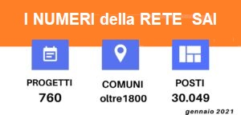
I numeri del SAI

Slide 34
Le caratteristiche del SAI
il carattere pubblico delle risorse messe a disposizione e degli enti politicamente responsabili dell’accoglienza: Ministero dell’Interno ed enti locali
la volontarietà degli enti locali nella partecipazione alla rete dei progetti di accoglienza
il decentramento degli interventi di accoglienza integrata
le sinergie avviate sul territorio con i cosiddetti enti gestori, soggetti del terzo settore che contribuiscono in maniera essenziale alla realizzazione degli interventi;
la promozione e lo sviluppo di reti locali, per la riuscita delle misure di accoglienza, protezione, integrazione.

Slide 35
L’insegnamento L2 nei progetti SAI
obbligo di erogare (prima 10, poi) 15 ore settimanali a beneficiario;
soluzioni: corsi interni, CPIA, corsi presso enti esterni di formazione o volontariato.
selezione degli insegnanti in capo agli enti gestori

Slide 36
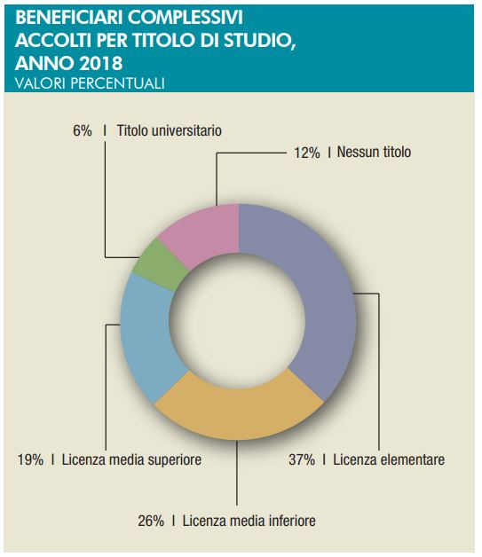
Livelli di istruzione beneficiari SAI
Atlante SPRAR 2018
Il 63% dei beneficiari ha un
titolo di studio corrispondente
alla scuola primaria e
secondaria di primo grado.
Il 12% dei beneficiari è
senza titolo di studio.

Slide 37
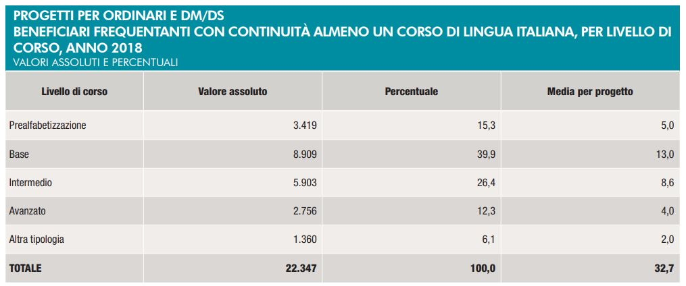
Tipologia di corsi erogati
Atlante SPRAR 2018

Slide 38
La nostra scuola di italiano
La nostra scuola di italiano impiega attualmente quattro insegnanti. Proveniamo da diversi percorsi accademici ma abbiamo tutti una qualifica per l'insegnamento dell'italiano come L2 (CEDILS, Master Itals, DILIT)
L'associazione ha deciso che possedere una certificazione per l’insegnamento dell’italiano come L2 fosse un requisito necessario per lavorare nella scuola per mantenere la qualità dell'insegnamento a buoni livelli.

Slide 39
Competenze degli insegnanti
Quali competenze ritieni fondamentali
per un insegnante di istruzione
di base per adulti?

Slide 40
Competenze insegnanti
Cosa ti è stato più utile per imparare il “mestiere dell’insegnante?”

